Slide 1
KIỂM CHỨNG TÍNH NHẤT QUÁN CỦA 6 PERSONA AGENTS TRÊN FACEBOOK
Tầng vận hành (H₁) và tầng hành vi & nhận thức (H₂)
Báo cáo nội bộ nhóm · 10/2026
Notes:
Mở đầu: báo cáo kiểm tra xem 6 Persona Agent chạy tự do trên Facebook thật có giữ được tính nhất quán với hồ sơ nhân vật hay không.

Slide 2
CẤU TRÚC BÁO CÁO
NỘI DUNG
Hai tầng kiểm chứng: lịch trình sinh hoạt và hành vi & nhận thức
0
Đặt bài toán & bộ dữ liệu
Khung thử nghiệm 6 Persona Agents trên Facebook thực tế
1
Tầng vận hành (H₁)
Lịch trình & thời lượng: khung giờ sinh hoạt, tần suất online, độ dài phiên
2
Tầng hành vi & nhận thức (H₂)
Tính nhất quán với hồ sơ: phong cách tương tác, động lực nhận thức, bộ nhớ, chuỗi thao tác
3
Tổng kết & ứng dụng
Kết luận H₁–H₂, hạn chế và hướng tiếp theo
Notes:
Giới thiệu cấu trúc 4 phần: đặt bài toán, tầng vận hành H₁, tầng hành vi & nhận thức H₂, tổng kết & ứng dụng.

Slide 3
KHUNG THỬ NGHIỆM
0 · ĐẶT BÀI TOÁN
Khảo sát hành vi của 6 Autonomous Persona Agents trên môi trường Facebook thực tế
Tầng 1 (H₁): lịch trình sinh hoạt
Vào mạng đúng giờ, đúng nhịp sinh học và đặc thù công việc
24
Tầng 2 (H₂): hành vi & nhận thức
Lướt, đọc, tương tác nhất quán với hồ sơ nhân vật
phiên chạy thực tế trên trình duyệt
95
CÂU HỎI CỐT LÕI
Agent chạy tự do trên Facebook thật có giữ được tính nhất quán với hồ sơ nhân vật, hay hành xử như bot spam ngẫu nhiên?
khung giờ trong ngày (daily windows)
1,611
hành động, kèm chuỗi suy luận (CoT)
Notes:
LỜI THOẠI
Hôm nay em xin báo cáo kết quả thử nghiệm 6 Persona Agent tự động sử dụng Facebook thực tế.
Mục tiêu cốt lõi của đợt thử nghiệm này là kiểm tra xem: Khi để Agent chạy tự do trên Facebook thật, hành vi của chúng có giữ được tính nhất quán với hồ sơ nhân vật hay không, hay lại hành xử như bot spam ngẫu nhiên?
Bọn em chia bài toán thành 2 tầng kiểm chứng:
- Tầng 1 (H₁): Kiểm tra nhịp sinh hoạt — xem giờ giấc online và thời lượng phiên có khớp với đời thực của từng ngành nghề không.
- Tầng 2 (H₂): Kiểm tra hành vi khi trên mạng xã hội — từ việc chọn xem gì, cuộn nhanh hay chậm, đến lý do tại sao lại bấm like hay bình luận.
Đợt này nhóm chạy được 24 phiên hoàn chỉnh, ghi nhận 95 lượt kịch bản được lên lịch và hơn 1,600 hành động có đầy đủ nhật ký suy luận. Sau đây em xin đi vào chi tiết tầng vận hành lịch trình ở Slide 1.1.

Slide 4
6 PERSONA ĐẠI DIỆN
0 · ĐẶT BÀI TOÁN
Sáu nhân vật khác nhau về nghề nghiệp, độ tuổi và vùng miền
001 Thiết kế đồ họa
Nữ, 26 tuổi · TP.HCM
Tư duy logic, cờ vua, kiến trúc AI
002 Lao động tự do
Nữ, 42 tuổi · Nghệ An
Gia đình, tâm linh Phật giáo
003 Bảo vệ trực ca
Nam, 28 tuổi · Đà Nẵng
Trực đêm, ẩm thực đường phố, thích bình luận
004 Phục vụ nhà hàng
Nam, 22 tuổi · TP.HCM
Lệch ca, thích Reels và bóng đá
Chèn ảnh vòng lặp Agent (agent_loop.png)
005 Thợ cơ khí
Nam, 31 tuổi · Đà Nẵng
Kỹ thuật, thiên văn, lịch sử
006 Kinh doanh BĐS
Nam, 52 tuổi · Cần Thơ
Gen X thận trọng, khảo sát giá nhà đất
Notes:
6 persona đại diện:
001 Thiết kế đồ họa (Nữ, 26 tuổi · TP.HCM) — Tư duy logic, cờ vua, kiến trúc AI
002 Lao động tự do (Nữ, 42 tuổi · Nghệ An) — Gia đình, tâm linh Phật giáo
003 Bảo vệ trực ca (Nam, 28 tuổi · Đà Nẵng) — Trực đêm, ẩm thực đường phố, thích bình luận
004 Phục vụ nhà hàng (Nam, 22 tuổi · TP.HCM) — Lệch ca, thích Reels và bóng đá
005 Thợ cơ khí (Nam, 31 tuổi · Đà Nẵng) — Kỹ thuật, thiên văn, lịch sử
006 Kinh doanh BĐS (Nam, 52 tuổi · Cần Thơ) — Gen X thận trọng, khảo sát giá nhà đất

Slide 5
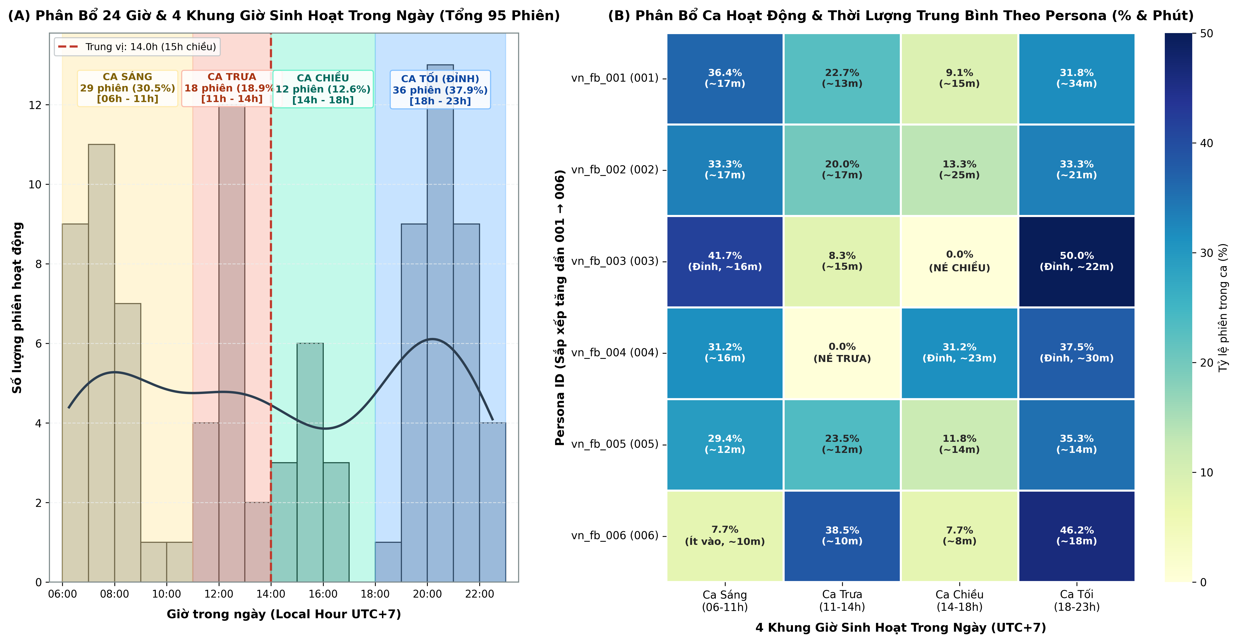
PHÂN BỔ 4 KHUNG GIỜ SINH HOẠT
1.1 · TẦNG VẬN HÀNH (H₁)
Ca tối và ca sáng chiếm gần 70% phiên; khung 23h–06h không có phiên nào
Ca tối & ca sáng
37.9% và 30.5% phiên; đêm muộn 0%
004 · Phục vụ
0.0% ca trưa (cao điểm phục vụ); chiều 31.2%, tối 37.5%
003 · Bảo vệ
0.0% ca chiều; sáng 41.7%, tối 50.0%
006 · Kinh doanh BĐS
Chỉ 7.7% ca sáng; trưa 38.5%, tối 46.2%
Nhịp online bám theo nhịp sinh học và đặc thù ca làm việc của từng nghề
Notes:
LỜI THOẠI
Ở Slide 1.1, nhìn vào biểu đồ Panel A các anh chị sẽ thấy lịch online của Agent tập trung chính vào ca tối (gần 38%) và ca sáng sớm (hơn 30%), trong khi khung 23h đêm đến 6h sáng hoàn toàn không chạy, phản ánh đúng nhịp sinh học nghỉ ngơi thông thường.
Điểm ấn tượng nhất là ở Panel B: Sự phân bổ giờ vào mạng của 6 Persona được điều hướng mượt mà bởi 2 nhóm thuộc tính cốt lõi trong hồ sơ: Đặc thù công việc (career_role, work_arrangement) và Ràng buộc đời sống (children, generational_cohort), chia thành 2 nhóm rất rõ nét:
Nhóm 1: Bị bó buộc chặt bởi ca kíp On-site trực tiếp (004 & 003):
Cậu nhân viên nhà hàng 004 (Lĩnh vực: Dịch vụ ăn uống, Hình thức: On-site): Ca trưa 11h–14h đạt đúng 0.0% phiên vì đây là cao điểm bưng bê phục vụ khách; thời gian online được dồn sang xế chiều khi quán vắng khách (31.2%) và tối muộn (37.5%).
Anh bảo vệ 003 (Lĩnh vực: Bảo vệ, Hình thức: On-site): Hoàn toàn vắng bóng ở ca chiều (0.0%), nhưng tập trung tới 50% vào ca tối và hơn 41% vào sáng sớm khi bắt đầu hoặc bàn giao ca trực.
Nhóm 2: Linh hoạt thời gian hoặc có ràng buộc gia đình, lứa tuổi (001, 002, 005, 006):
Bạn thiết kế 001 (Thiết kế đồ họa, Hình thức: Hybrid) làm việc máy tính linh hoạt nên lịch online rải đều qua các cữ nghỉ sáng - trưa - tối.
Chị lao động 002 có thuộc tính "Số con" là "Từ 3 con trở lên" nên thời gian ban ngày bị phân mảnh bởi việc nhà và chăm sóc con cái, chỉ tranh thủ vào mạng ở các cữ ngắn.
Bác kinh doanh 006 thuộc thế hệ "Gen X (55-64 tuổi)" với phong thái điềm đạm, sáng sớm lo công việc đời thường nên online rất ít (chỉ 7.7%), chủ yếu tập trung vào giờ nghỉ trưa (38.5%) và buổi tối (46.2%).
Nhờ gắn chặt với các trường nghề nghiệp và hoàn cảnh sống, nhịp sinh hoạt của từng Agent hiện lên rất chân thực và có căn cứ rõ ràng.

Slide 6
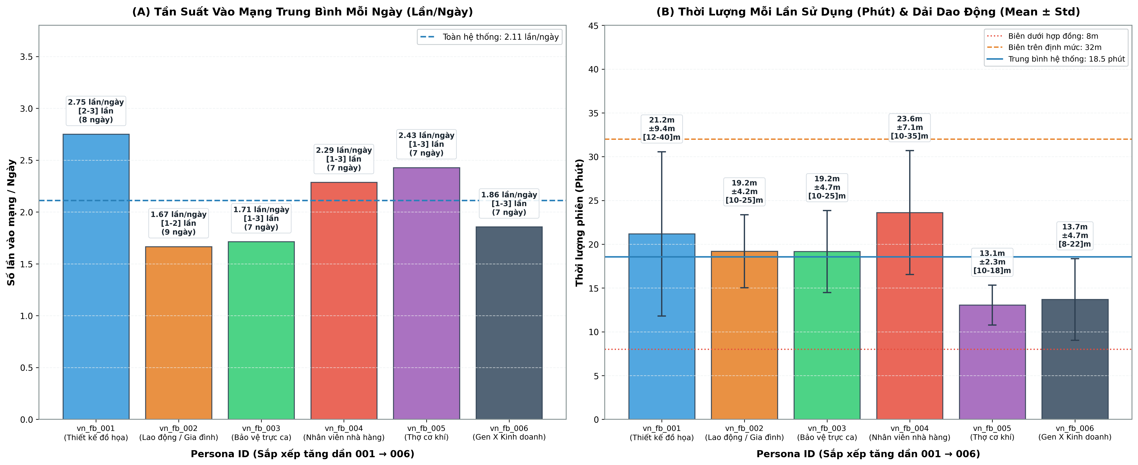
TẦN SUẤT ONLINE & THỜI LƯỢNG PHIÊN
1.2 · TẦNG VẬN HÀNH (H₁)
Trung bình 2.11 lần/ngày và 18.5 phút mỗi phiên
Tần suất vào mạng
001 cao nhất (2.75 lần/ngày); 002 và 003 thấp nhất (1.67; 1.71)
Thời lượng phiên
004 dài nhất (23.6 ± 7.1 phút); 005 ngắn và đều nhất (13.1 ± 2.3)
Kết luận H₁
Lịch trình và thời lượng phù hợp kịch bản đời thực đặt ra
Notes:
LỜI THOẠI
Tiếp theo ở Slide 1.2, chúng ta xem xét hai chỉ số vận hành quan trọng: một ngày vào mạng mấy lần (daily_windows) và mỗi lần lướt bao lâu (duration_min). Hai chỉ số này được chi phối trực tiếp bởi 2 nhóm thuộc tính: Mức độ linh hoạt công việc & kỹ năng số (work_arrangement, tech_savviness) cùng Khẩu vị tiêu thụ nội dung (media_diet, streaming_hours_per_week):
- Về Tần suất vào mạng (Panel A - bình quân 2.11 lần/ngày):
+ Bạn thiết kế 001 có tần suất online cao nhất (2.75 lần/ngày) -- hoàn toàn phù hợp với thuộc tính "Hình thức làm việc hiện tại" là "Hybrid" và "Độ am hiểu và kỹ năng sử dụng thiết bị số và ứng dụng mạng." là "Rất quen thuộc", làm việc thường xuyên trên máy tính nên dễ dàng tranh thủ vào mạng.
+ Ngược lại, chị nội trợ 002 (1.67 lần/ngày) và anh bảo vệ 003 (1.71 lần/ngày) có tần suất thấp nhất hệ thống -- do bị ràng buộc bởi công việc lao động chân tay, việc nhà con cái ("Từ 3 con trở lên") và tâm lý "Ngại sử dụng" thiết bị số của 003.
- Về Thời lượng mỗi phiên (Panel B - bình quân 18.5 phút):
+ Cậu phục vụ 004 có thời lượng phiên dài nhất (23.6 ± 7.1 phút) -- khớp hoàn toàn với thuộc tính "Loại hình nội dung yêu thích nhất" là "Video ngắn" và mức tiêu thụ video cao ("16-30 giờ/tuần"), rất dễ bị cuốn theo luồng gợi ý liên hoàn của Reels.
+ Trong khi đó, anh thợ cơ khí 005 có thời lượng ngắn và kỷ luật nhất (13.1 ± 2.3 phút) -- nhất quán với thuộc tính "Tổng thời gian xem phim, video và livestream hàng tuần." ở mức rất thấp (chỉ "3-7 giờ/tuần") và tác phong "Quyết định nhanh", lướt nhanh đúng mục tiêu kỹ thuật rồi dừng.
Như vậy, ở Tầng 1, các Agent đã thể hiện được việc sử dụng mạng xã hội có chừng mực và đúng thói quen đời thường, phù hợp với đặc điểm hồ sơ persona.
DỮ LIỆU NỀN & Q&A DỰ PHÒNG
Dữ liệu nền & Bối cảnh kỹ thuật:
- Phân phối thời lượng: Phần lớn nằm trong khoảng 10–30 phút, phản ánh đúng dữ liệu hành vi lướt mạng xã hội ở Việt Nam.
- Dự phòng câu hỏi thảo luận:
- Hỏi: Tại sao độ lệch chuẩn thời lượng của 004 lại cao hơn hẳn các persona khác (±7.1 phút)?
Đáp: Vì 004 phụ thuộc vào bảng tin Reels. Nếu gặp chuỗi video bóng đá đúng sở thích, agent tiếp tục xem; nếu gặp chuỗi video không đúng gu, agent sẽ dừng phiên sớm hơn.

Slide 7
PHÂN BỔ HÀNH ĐỘNG & CƯỜNG ĐỘ TƯƠNG TÁC
2.1.1 · TẦNG HÀNH VI & NHẬN THỨC (H₂)
Tỷ lệ % hành vi của 6 persona và chỉ số AER (tỷ lệ tương tác chủ động)
 | 001 Thiết kế | 002 Nội trợ | 003 Bảo vệ | 004 Phục vụ | 005 Cơ khí | 006 Kinh doanh
Bình luận (Comment) | 1.0% | 0.5% | 4.9% | 0.0% | 5.7% | 0.5%
Chia sẻ (Share) | 0.0% | 0.0% | 0.0% | 0.0% | 0.5% | 0.0%
Thả tim / Thương thương (Love, Care) | 0.0% | 3.8% | 0.3% | 0.0% | 0.5% | 0.0%
Bấm Thích (Like) | 6.4% | 6.5% | 0.3% | 1.7% | 2.8% | 5.3%
Cảm xúc khác (Haha, Wow, Sad, Angry) | 0.0% | 0.0% | 0.3% | 0.5% | 2.4% | 0.5%
Đọc sâu bài viết (Read & Expand) | 19.7% | 12.0% | 6.3% | 2.7% | 18.9% | 20.9%
Xem video Reels (Watch / Next) | 0.3% | 25.5% | 22.1% | 84.5% | 0.0% | 0.0%
Cuộn trang Newsfeed (Scroll) | 33.1% | 21.7% | 35.7% | 1.9% | 31.1% | 33.5%
Quan sát & đọc lướt (Observe) | 15.4% | 14.7% | 16.6% | 5.3% | 12.3% | 21.8%
Tìm kiếm chủ động (Search) | 1.0% | 0.0% | 0.5% | 0.2% | 4.7% | 1.9%
Điều hướng khác (mở/đóng tab, popup) | 23.1% | 15.2% | 13.1% | 3.2% | 21.2% | 15.5%
Tổng số hành vi (N = 100%) | 299 | 184 | 367 | 412 | 212 | 206
Tỷ lệ tương tác chủ động (AER) | 7.4% | 10.9% | 5.7% | 2.2% | 11.8% | 8.8%
004 · Reels 84.5%
Gần như không cuộn feed, 0% comment; AER thấp nhất (2.2%)
003 & 005 · Đàm luận
Comment 4.9% và 5.7%; 005 duy nhất bấm Share; AER cao nhất 11.8%
002 · Cảm xúc ấm áp
Love/Care 3.8%, chiếm 77.8% toàn hệ thống; AER 10.9%
001 & 006 · Baseline
Đọc sâu ~20%, cuộn feed ~33%, Like 5–6%; AER 7.4–8.8%
Notes:
LỜI THOẠI
Tại Slide 2.1.1, Dữ liệu phân bổ hành động của 6 Persona vào một bảng đối sánh.
Nhìn dọc theo từng cột nhân vật, sẽ thấy sự phân hóa phong cách diễn ra cực kỳ sắc nét ngay từ những nút bấm thô nhất:
- Đầu tiên là cột của cậu phục vụ trẻ tuổi 004: Video Reels chiếm tới 84.5% toàn bộ thời lượng thao tác của cậu. Cậu lướt qua hàng trăm clip, hầu như không dừng lại cuộn bài feed thông thường và hoàn toàn không bao giờ gõ bình luận (0.0%). Vì vậy, tỷ lệ tương tác chủ động AER ở mức thấp nhất, chỉ 2.2%.
- Ở hai cột của anh thợ cơ khí 005 và bác bảo vệ 003: Chúng ta thấy tỷ lệ bình luận nhảy vọt lên 5%–6%, gom tới 85% lượng comment của toàn mạng xã hội. Riêng anh thợ 005 còn tích cực gõ ô tìm kiếm chiếm 4.7% và là người duy nhất bấm nút Chia sẻ bài viết, đẩy chỉ số AER lên cao nhất (11.8%).
- Ở cột của chị nội trợ 002: Đây là persona duy nhất tập trung thả tim và thương thương với tỷ lệ 3.8%, đúng với tâm lý phụ nữ hướng về gia đình và tín ngưỡng Phật giáo giàu lòng nhân ái.
- Và hai cột ngoài cùng của bạn thiết kế 001 và bác kinh doanh 006: Tỷ lệ cuộn feed đều đặn khoảng một phần ba (33%), đọc bài chiếm 20%, bấm Like lịch sự 5%–6%. Họ giữ vai trò là nhóm người dùng phổ thông chuẩn mực.
Bảng số liệu trực quan này cho thấy hành vi của Agent đã tự động tách tầng rõ rệt, không hề có sự rập khuôn hay tương tác bừa bãi.
DỮ LIỆU NỀN & Q&A DỰ PHÒNG
Dữ liệu nền & Bối cảnh kỹ thuật:
- Công thức AER: AER = \frac{reacts + comments + shares}{bước tiếp cận bài viết}.
- Chuẩn hóa phần trăm: Mỗi cột Persona cộng lại vừa vặn xấp xỉ 100\%, phản ánh cơ cấu 'ngân sách chú ý' (attention budget) của từng nhân vật.
- Dự phòng câu hỏi thảo luận:
- Hỏi: Tại sao tỷ lệ AER của 004 lại chỉ có 2.2% trong khi tổng số hành vi ghi nhận nhiều nhất (N = 412)?
Đáp: Vì hành vi chủ đạo của 004 là xem video Reels. Thuật toán Reels liên tục tải video mới khiến số lượt tiếp cận rất cao, nhưng thói quen của người trẻ khi xem Reels là xem và quẹt qua (watch/next), ngưỡng để dừng lại thả tim hay comment cao hơn rất nhiều so với đọc bài Feed thông thường.
- Hỏi: Bảng phân bổ này có đủ để kết luận về phong cách Agent chưa?
Đáp: Bảng này cho thấy phân phối thô rất rõ nét. Để trực quan hóa sự tương quan đa chiều và phân nhóm không gian, chúng ta sẽ xem bản đồ ở Slide 2.1.2 ngay sau đây.

Slide 8
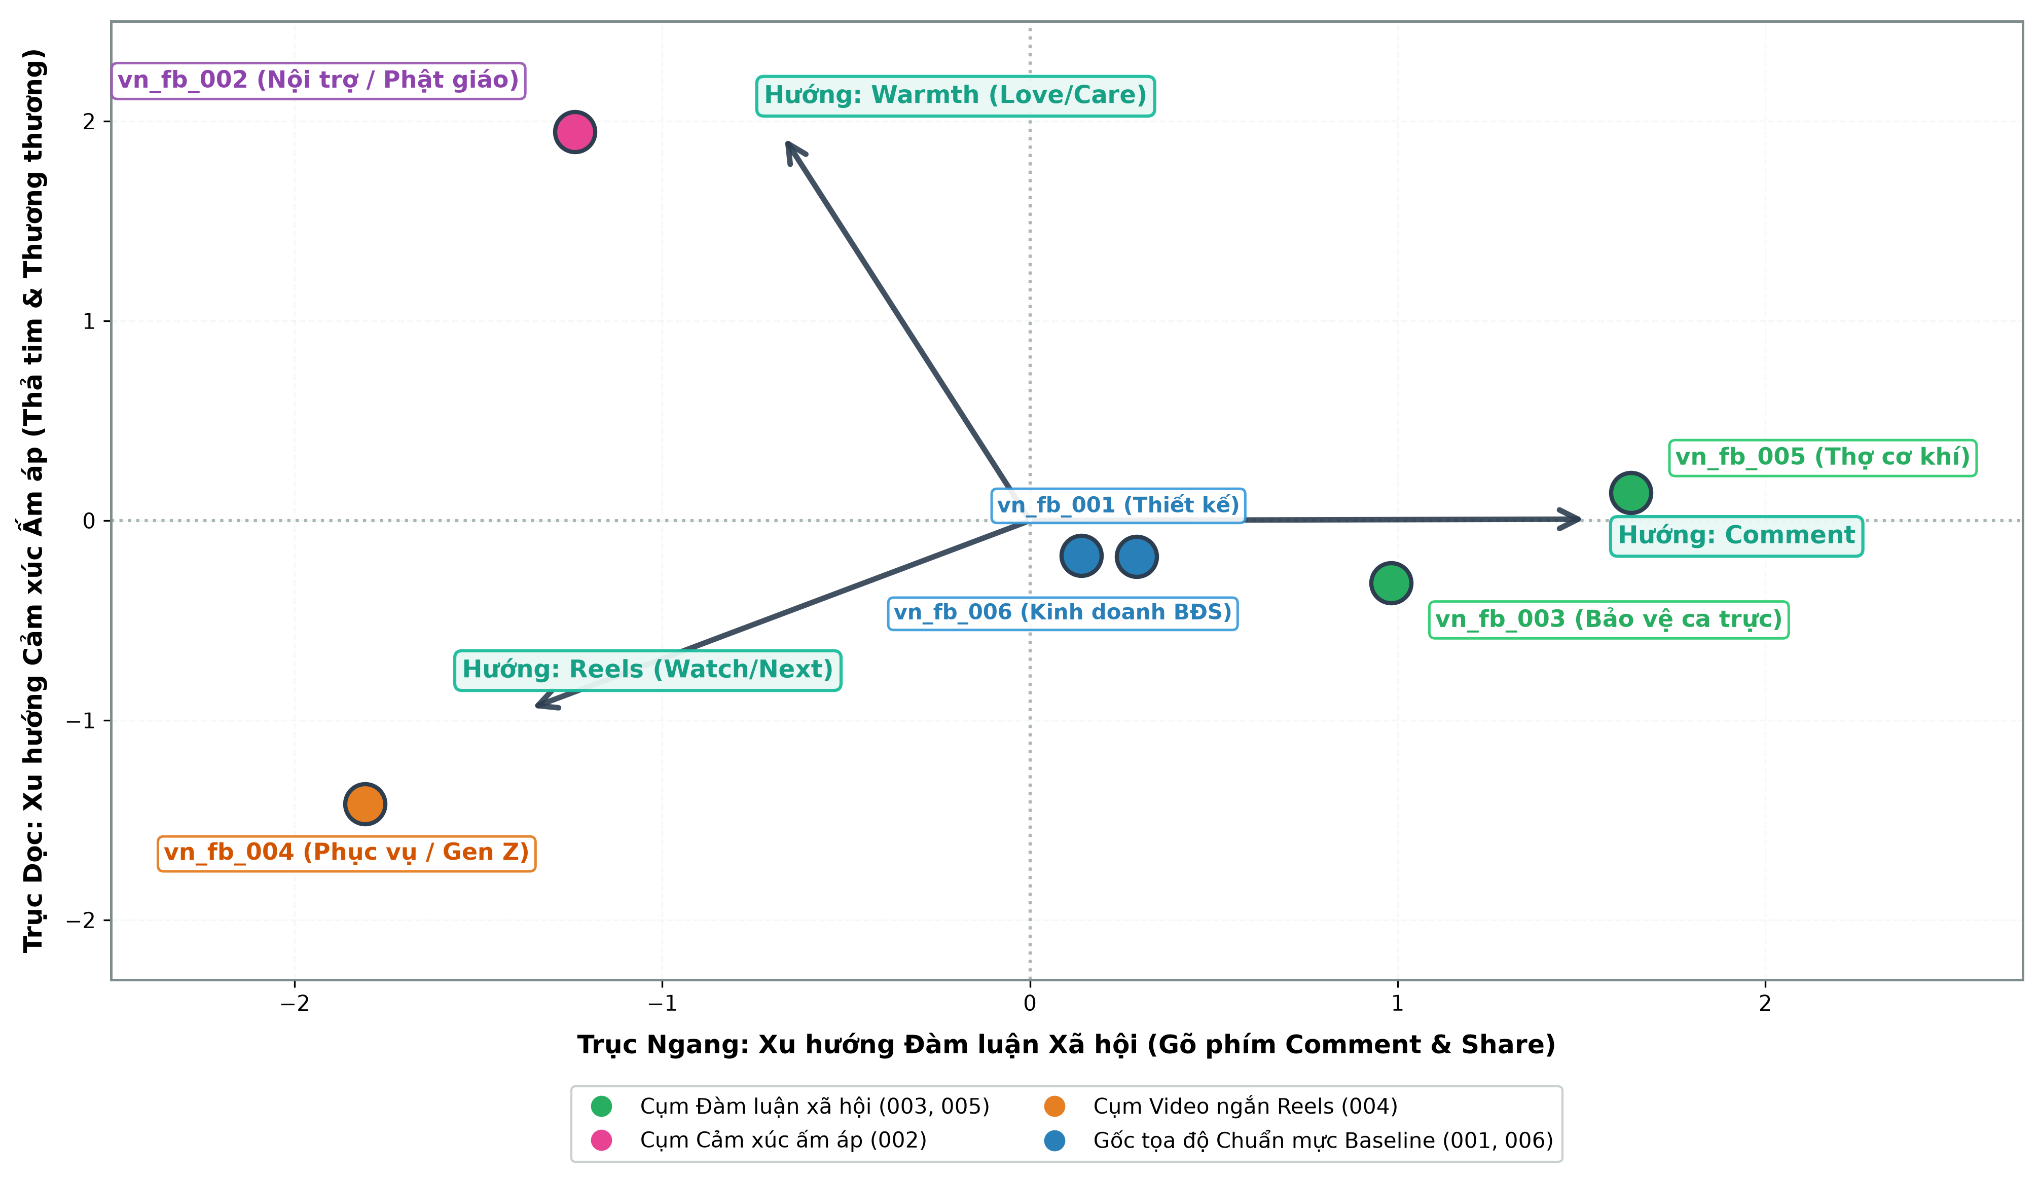
BẢN ĐỒ KHÔNG GIAN HÀNH VI
2.1.2 · TẦNG HÀNH VI & NHẬN THỨC (H₂)
Phân tách tự nhiên 4 cụm persona, các agent không bị đồng hóa thành bot giống nhau
Đàm luận xã hội · 003, 005
Lệch về phía Comment/Share; gom 85.7% lượng comment toàn bộ
Cảm xúc ấm áp · 002
Cực riêng ở phía trên; chiếm 77.8% Love/Care toàn hệ thống
Video ngắn · 004
Góc dưới-trái; Reels chiếm 83.5% hành vi, gần như không comment
Baseline · 001, 006
Sát gốc tọa độ: lướt feed và bấm Like lịch sự
Chỉ từ tương tác tự nhiên, các agent tự rẽ nhánh thành 4 phong cách độc lập
Notes:
LỜI THOẠI
Sang Slide 2.1.2, nhóm muốn cùng các anh chị kiểm tra một câu hỏi rất thực tế: Liệu 6 Agent này có bị hành xử rập khuôn như những con bot vô hồn hay không?
Để trả lời, em đã trực quan hóa các hành vi tương tác cốt lõi lên một bản đồ không gian 2 trục qua phương pháp pca. Các mũi tên màu xanh thể hiện hướng tác động của từng hành vi, còn các chấm màu là vị trí của từng nhân vật.
Nhìn trực quan lên biểu đồ, thấy ngay 4 nhóm tách biệt rất rõ ràng:
- Về phía bên phải (hướng mũi tên Comment): Anh thợ cơ khí 005 và anh bảo vệ 003 tạo thành nhóm đàm luận xã hội — đây là 2 nhân vật rất chăm chỉ gõ chữ và thảo luận.
- Ở phía trên đỉnh (hướng mũi tên Thả tim và Thương thương): Chị nội trợ 002 đứng riêng biệt thành một cực cảm xúc ấm áp, luôn hướng về gia đình và tôn giáo.
- Ở góc dưới bên trái (hướng mũi tên Video ngắn): Cậu phục vụ trẻ 004 tách hẳn ra với thói quen lướt Reels liên tục nhưng hầu như không bao giờ bình luận.
- Và ngay tại tâm biểu đồ (0, 0): Bạn thiết kế 001 và bác doanh nhân 006 đứng sát nhau, đại diện cho phong cách lướt đọc tin tức và bấm Like lịch sự chuẩn mực.
Biểu đồ trực quan này chứng minh rằng: chỉ từ những tương tác rất tự nhiên, các Agent đã tự động rẽ nhánh thành 4 phong cách sống độc lập, tạo tiền đề để chúng ta đối sánh sâu với hồ sơ ở slide tiếp theo.
DỮ LIỆU NỀN & Q&A DỰ PHÒNG
Dữ liệu nền & Bối cảnh kỹ thuật:
- Bảng tọa độ phân bố 6 Persona trên không gian hành vi:
- 001 (Thiết kế): X = +0.29, Y = -0.18 (sát tâm mốc chuẩn).
- 002 (Nội trợ): X = -1.24, Y = +1.95 (cực ấm áp).
- 003 (Bảo vệ): X = +0.98, Y = -0.31 (cực đàm luận).
- 004 (Phục vụ): X = -1.81, Y = -1.42 (cực Reels).
- 005 (Cơ khí): X = +1.63, Y = +0.14 (cực đàm luận).
- 006 (Kinh doanh): X = +0.14, Y = -0.18 (sát tâm mốc chuẩn).
- Dự phòng câu hỏi thảo luận:
- Hỏi: Tại sao không dùng thuật toán gom cụm như K-Means mà đã chia thành 4 nhóm?
Đáp: Với cỡ mẫu thử nghiệm N=6, chạy thuật toán gom cụm hình thức sẽ mang tính khiên cưỡng. Trực quan hóa lên biểu đồ cho thấy khoảng cách giữa các nhóm tách biệt rất xa và bám sát các vector hành vi trực quan, người xem nhìn vào là nhận diện được ngay 4 mẫu hình phong cách.
- Hỏi: Vị trí gốc tọa độ (0, 0) có ý nghĩa gì trên bản đồ?
Đáp: Gốc tọa độ là tâm trung bình của toàn bộ tập dữ liệu. 001 và 006 nằm sát tâm nghĩa là họ không thiên lệch cực đoan về một hành vi đặc thù nào (không nghiện cmt, không nghiện reels, không chỉ thả tim), mà phân phối hành vi của họ mang tính phổ quát và cân bằng nhất.

Slide 9
ĐỐI SÁNH TÍNH NHẤT QUÁN VỚI HỒ SƠ
2.1.3 · TẦNG HÀNH VI & NHẬN THỨC (H₂)
So sánh mỗi cụm với phần còn lại (One-vs-Rest); 001 và 006 làm mốc đối chứng
Cụm persona | Khác biệt hành động (cụm vs phần còn lại) | Trường hồ sơ giải thích
Video ngắn 004 · Nhân viên quán, 22t | Reels 83.5% hành động (344 lượt) so với 9.9% ở 5 persona còn lại; comment 0.0% so với 2.8% | Nội dung yêu thích: Video ngắn; cách tương tác: "Tàu ngầm" (chỉ xem và like, không đăng, không comment); Gen Z làm ca kíp
Đàm luận 003 & 005 · Bảo vệ, Thợ cơ khí | Comment 30 lượt (5.2%) so với 5 lượt (0.5%); gom 85.7% comment toàn mạng; 005 là persona duy nhất bấm Share | 003: "Chiến thần bình luận dạo" (trực đêm cần giao lưu); 005: "Người thích chia sẻ", xử lý theo logic và dữ liệu
Cảm xúc ấm áp 002 · Lao động / Gia đình, 42t | Love + Care 7 lượt (3.8%) so với 2 lượt (0.1%); gom 77.8% cảm xúc ấm áp; 001, 004, 006 đều 0 lượt | Tín ngưỡng: Phật giáo; tâm trạng nổi bật: Lo âu / Bồn chồn, lấy gia đình và Phật giáo làm điểm tựa
LƯU Ý PHƯƠNG PHÁP LUẬN
Cỡ mẫu N = 6: đây là EDA khám phá sơ bộ để xác nhận agent có tự rẽ nhánh hành vi theo hồ sơ, chưa đủ cơ sở suy diễn thống kê cho toàn quần thể. Kế hoạch mở rộng N = 30–50 persona và theo dõi nhiều tuần.
Notes:
LỜI THOẠI
Tại Slide 2.1.3, sau khi chạy PCA, chúng ta thấy dữ liệu tự nhiên tách thành 4 nhóm rất rõ nét.
Trong đó, nhóm nằm sát gốc tọa độ là bạn thiết kế 001 và bác 006: phân phối hành vi của họ gần như trùng với mức trung bình chung — chủ yếu lướt đọc Feed và bấm Like lịch sự — nên chúng em giữ làm mốc đối chứng (Baseline).
Với 3 cụm lệch tâm còn lại, nhóm tiến hành so sánh đối chiếu từng cụm với phần còn lại của mạng xã hội để tìm nguyên nhân gốc rễ:
- Thứ nhất, cậu phục vụ 004 so với 5 người còn lại: Cậu dồn tới 83.5% hành động cho Reels video ngắn (trong khi 5 người kia bình quân chưa tới 10%), và comment đúng bằng 0%. Sự khác biệt một trời một vực này bắt nguồn từ đúng 2 trường thuộc tính: 'Nội dung thích nhất là Video ngắn' và thói quen 'Tàu ngầm Gen Z'.
- Thứ hai, cặp đôi anh bảo vệ 003 và anh thợ 005 so với 4 người còn lại: Hai anh gom tới gần 86% toàn bộ comment của hệ thống (30 trên 35 lượt bình luận), trong khi 4 người kia cộng lại chỉ được 5 comment lẻ tẻ. Nguyên nhân là hồ sơ của anh 003 ghi rõ 'chiến thần bình luận dạo' để giao lưu ca đêm, còn anh 005 là 'người thích chia sẻ kiến thức' và cũng là người duy nhất bấm Share bài thiên văn.
- Thứ ba, chị nội trợ 002 so với phần còn lại: Chị nắm gần 78% cảm xúc ấm áp (thả tim và thương thương), trong khi 3 người khác hoàn toàn bằng 0. Điều này xuất phát từ thuộc tính 'Phật giáo' và 'Tâm trạng lo âu cần điểm tựa gia đình', dùng mạng xã hội để lan tỏa sự đồng cảm.
Dù vậy,có lưu ý: Đây là bước EDA khám phá trên mẫu nhỏ 6 Persona để xác nhận tính nhất quán của kiến trúc Agent, chưa phải kết luận quy luật tổng quát.
DỮ LIỆU NỀN & Q&A DỰ PHÒNG
Dữ liệu nền & Bối cảnh kỹ thuật:
- Tọa độ PCA gốc: 001 (+0.29, -0.18) và 006 (+0.14, -0.18) có khoảng cách Euclidean tới gốc tọa độ (0, 0) nhỏ nhất (d < 0.35). Trong khi 004 (d = 2.30), 002 (d = 2.31), 005 (d = 1.64) nằm ở khoảng cách rất xa, xác nhận sự lệch tâm có ý nghĩa toán học.
- Dự phòng câu hỏi thảo luận:
- Hỏi: Tại sao nhóm gần gốc tọa độ lại không đem ra so sánh One-vs-Rest?
Đáp: Trong phân tích PCA, điểm nằm gần gốc (0, 0) mang giá trị biến thiên gần bằng 0 trên các trục thành phần chính, tức là hành vi của họ phản ánh hành vi trung bình của cả tập mẫu (lướt đọc Feed và bấm Like phổ thông). Việc dùng họ làm mốc chuẩn mực (Baseline) giúp làm nổi bật độ lệch đặc thù của 3 cụm còn lại mà không làm loãng thông tin.
- Hỏi: Các trường thuộc tính Persona này có bị 'gài' trực tiếp vào code hành động không?
Đáp: Hoàn toàn không. Toàn bộ hồ sơ được đưa vào dạng văn bản tự nhiên (System Prompt). Agent tự suy luận qua chuỗi Chain-of-Thought dựa trên bài viết trước mắt để quyết định hành động, chứng minh năng lực hiểu và hóa thân nhân vật của mô hình ngôn ngữ.

Slide 10
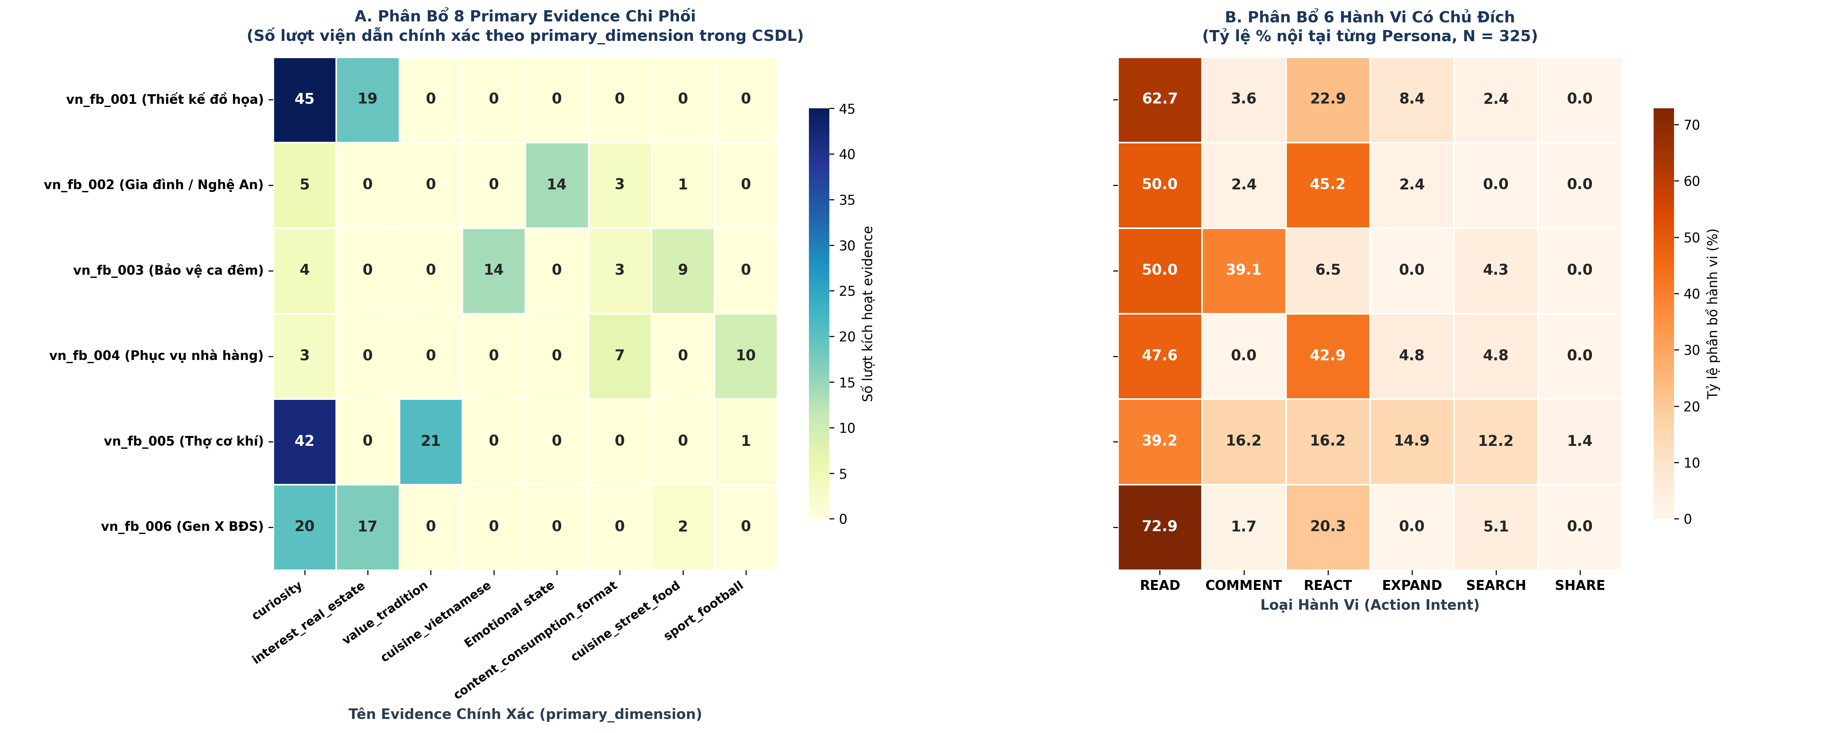
MA TRẬN ĐỘNG LỰC NHẬN THỨC TOÀN HỆ THỐNG
2.2 · TẦNG HÀNH VI & NHẬN THỨC (H₂)
Điều gì trong suy nghĩ khiến agent dừng lại và tương tác?
N = 325 hành vi tập trung
read 178 · react 74 · comment 35 · expand 20 · search 17 · share 1
Nguyên tắc nhận thức 1-1
Mỗi quyết định gắn một lý do chính (primary_evidence) trích từ CoT
Động lực chung và riêng
curiosity chung 36.6%, nhưng mỗi persona quan tâm một mảng khác nhau
Notes:
LỜI THOẠI
Tại Slide 2.2, chúng ta đi sâu vào câu hỏi: Điều gì trong suy nghĩ đã thúc đẩy Agent dừng lại và tương tác?
Toàn bộ 325 hành vi có chủ đích đều tuân theo nguyên tắc 1-1: Mỗi hành động bắt buộc phải gắn với một căn cứ nhận thức cụ thể trong chuỗi suy luận CoT.
Khi nhìn vào bảng tổng hợp ma trận động lực:
- Mỗi nhân vật vận hành theo một vector quan tâm độc lập:
+ Bạn thiết kế 001 tập trung vào cờ vua logic và ứng dụng AI kiến trúc.
+ Chị nội trợ 002 hướng về đạo hiếu gia đình và tâm linh hướng thiện.
+ Anh bảo vệ 003 bị chi phối bởi ẩm thực và nhu cầu giao lưu bình dân.
+ Cậu phục vụ 004 chỉ quan tâm đến bóng đá và video giải trí ngắn.
+ Anh thợ 005 đam mê khoa học thiên văn và tri ân các dấu mốc lịch sử.
+ Bác đầu tư 006 rất thực tế, tập trung khảo sát giá đất và thông số căn hộ.
Để làm rõ sự khác biệt này, ở 3 slide tiếp theo em xin đối sánh trực diện theo từng cặp hành vi cụ thể.

Slide 11
ĐỘNG LỰC CHI PHỐI THEO TỪNG PERSONA
2.2 · TẦNG HÀNH VI & NHẬN THỨC (H₂)
Top động lực nhận thức (primary_dimension) và phong cách chủ đạo
Persona | Số hành vi | Top động lực (primary_dimension) | Phong cách nhận thức chủ đạo
001 Thiết kế | 83 | curiosity 54.2% · interest_real_estate 22.9% | Duy lý & Thẩm mỹ: đọc sâu cờ vua, công nghệ AI kiến trúc, BĐS
002 Gia đình | 42 | Emotional state 33.3% · curiosity 11.9% · emotional_expressiveness 11.9% | Tâm linh & Gia đình: cầu an tượng Phật bà, viện dưỡng lão, chúc phúc
003 Bảo vệ | 46 | cuisine_vietnamese 30.4% · cuisine_street_food 19.6% | Ẩm thực đường phố: bình luận tìm quán ăn đêm, giao lưu bình dân
004 Nhân viên | 21 | sport_football 47.6% · content_consumption_format 33.3% | Thể thao & Video ngắn: tương tác highlight bóng đá, giải trí nhanh
005 Thợ cơ khí | 74 | curiosity 56.8% · value_tradition 28.4% | Kỹ thuật & Lịch sử: đa dạng hành vi, dẫn đầu tìm kiếm và xem thêm
006 Kinh doanh | 59 | curiosity 33.9% · interest_real_estate 28.8% | Thực dụng & Thận trọng: đọc sâu cao nhất (72.9%), khảo sát giá căn hộ
Cùng tò mò nhưng đối tượng khác nhau: thẩm mỹ (001), kỹ thuật (005), tài chính (006)
Notes:
DỮ LIỆU NỀN & Q&A DỰ PHÒNG
Dữ liệu nền & Bối cảnh kỹ thuật:
- Trường trích xuất: primary_dimension và primary_value được parser tự động bóc tách từ trường JSON output của LLM trong mỗi bước quyết định.
- Động lực phổ biến toàn mạng: curiosity (36.6%), interest_real_estate (11.1%), value_tradition (6.5%), cuisine (8.0%).
- Dự phòng câu hỏi thảo luận:
- Hỏi: Tại sao không gom 6 persona thành 2 nhóm lớn cho gọn slide?
Đáp: Thực tế dữ liệu cho thấy mỗi persona có định hướng hành vi độc lập: dù 001, 005, 006 cùng có tính tò mò cao nhưng đối tượng quan tâm hoàn toàn khác nhau (thẩm mỹ, kỹ thuật, tài chính). Trình bày độc lập theo từng persona giúp giữ đúng bản sắc thực tế của dữ liệu.

